Slide 1
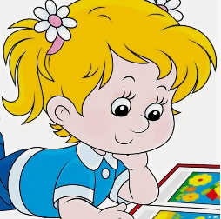
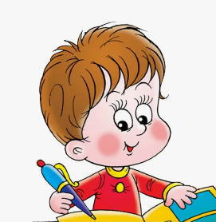
Для учащихся по дополнительной общеразвивающей программе
«Растём, развиваемся, учимся»
Модуль «Логика»
Возраст детей 4 - 4,5 года
Педагог дополнительного образования
Щедрина Елена Анатольевна
Муниципальное бюджетное учреждение дополнительного образования
«Центр внешкольной работы»
Задание
«Внимание»
г. Петропавловск-Камчатский
2026 г.

Slide 2
Уважаемые родители!
Предлагаю несложные упражнения, задача которых – тренировка внимания детей.
Условия выполнения заданий:
внимательно выслушать задание;
неспеша рассмотреть картинки;
дать полный ответ на поставленный вопрос.
После выполнения всех заданий попросите вспомнить ребёнка, какие геометрические фигуры он встретил в верхнем левом углу?

Slide 3


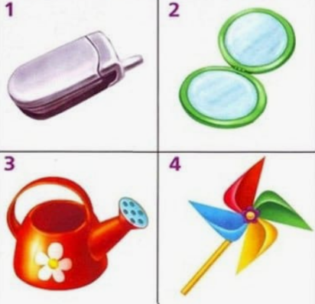
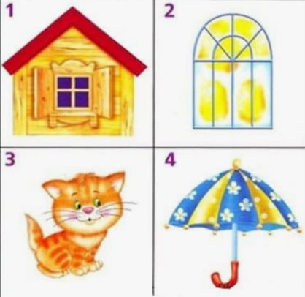
Выбери предмет, которого нет среди этих предметов.
1
Выбери предмет, которого нет среди этих названий.

Slide 4
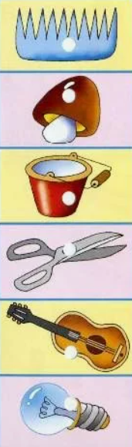
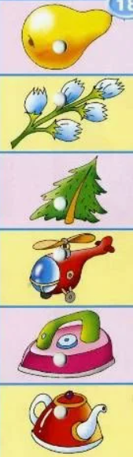
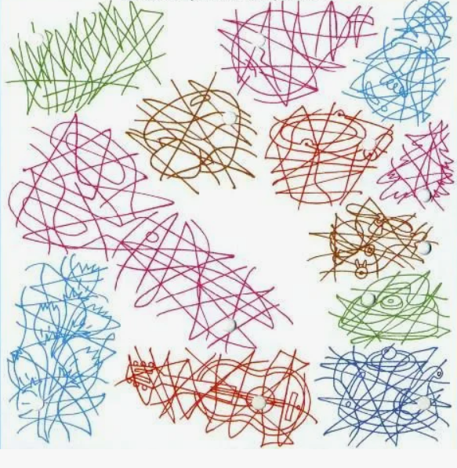
2
Найди спрятанные предметы.

Slide 5
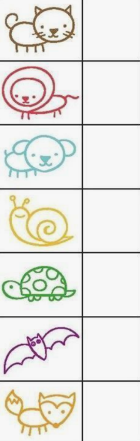
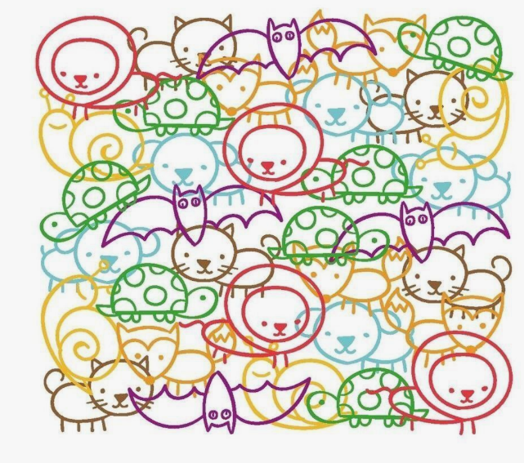
3
Посчитай, сколько разных животных встретилось на картинке.

Slide 6
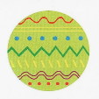

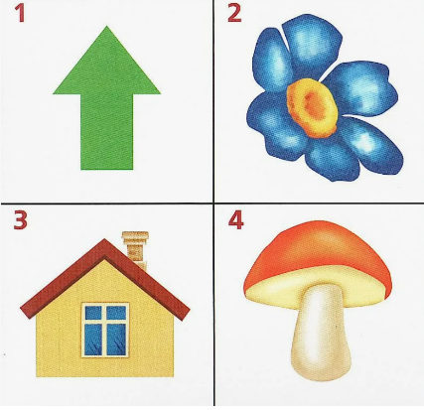
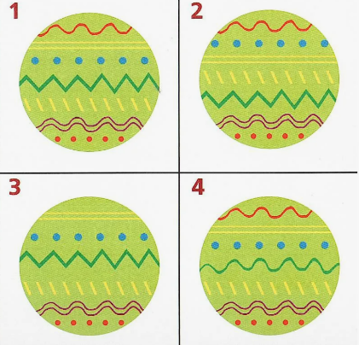
4
Какой предмет в этом ряду встречается один раз?
Выбери точно такую же фигуру.

Slide 7
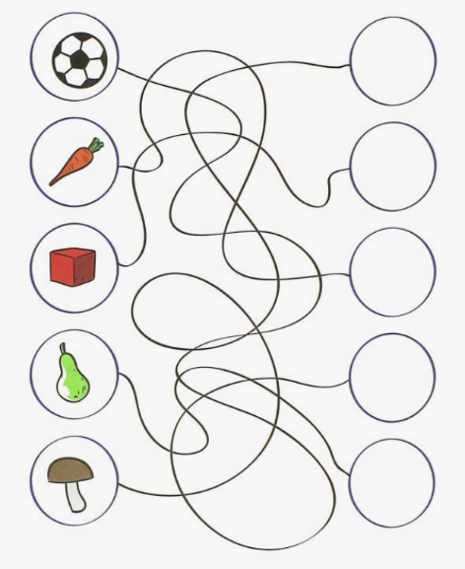
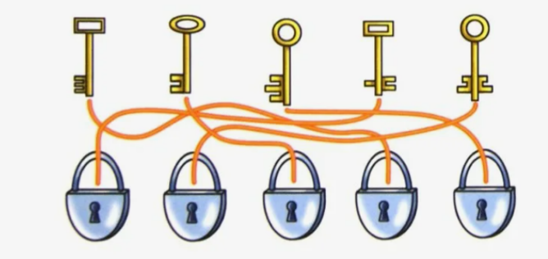
5
Перенеси картинки по линиям на новые места.
Какой ключ от какого замка?

Slide 8

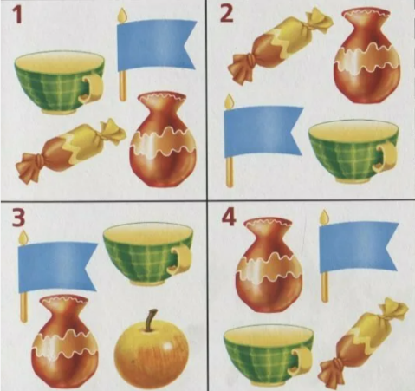
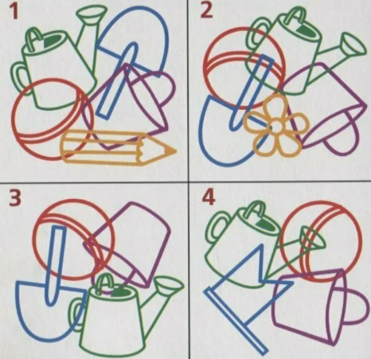
6
В какой группе присутствуют только эти предметы?
Выбери картинку, на которой один предмет заменили на другой.

